Slide 1
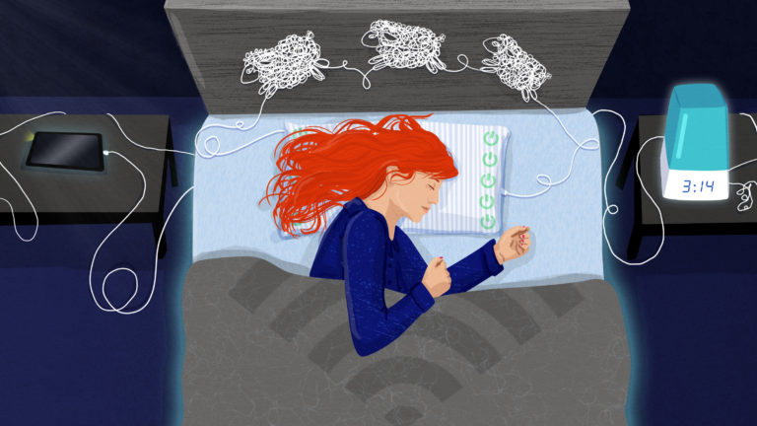
Dormir
[Verb] to sleep
권혁민
김상현
장인애

Slide 2
Contents
01. Problem
03. Overview
04. Demo
05. Future Prospect
02. Difference

Slide 3
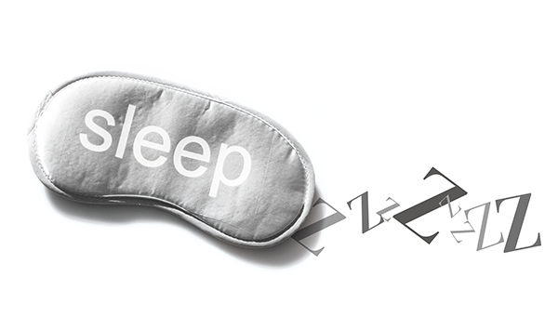
#01
Problem
신체 회복
에너지 보존
호르몬 분비
기억 저장
Notes:
https://jhealthmedia.joins.com/article/article_view.asp?pno=20220#none

Slide 4
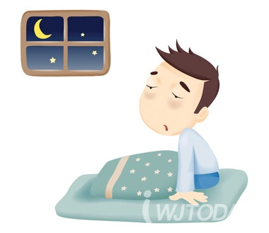
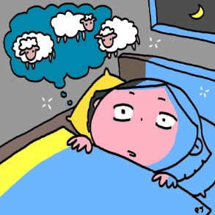
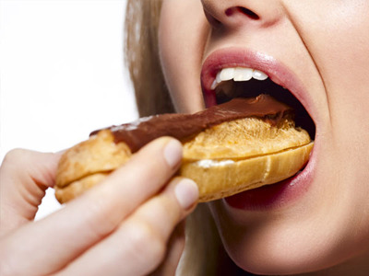
#01
피로감
주간 졸림증
집중력 감소
감정기복
식욕 증가

Slide 5
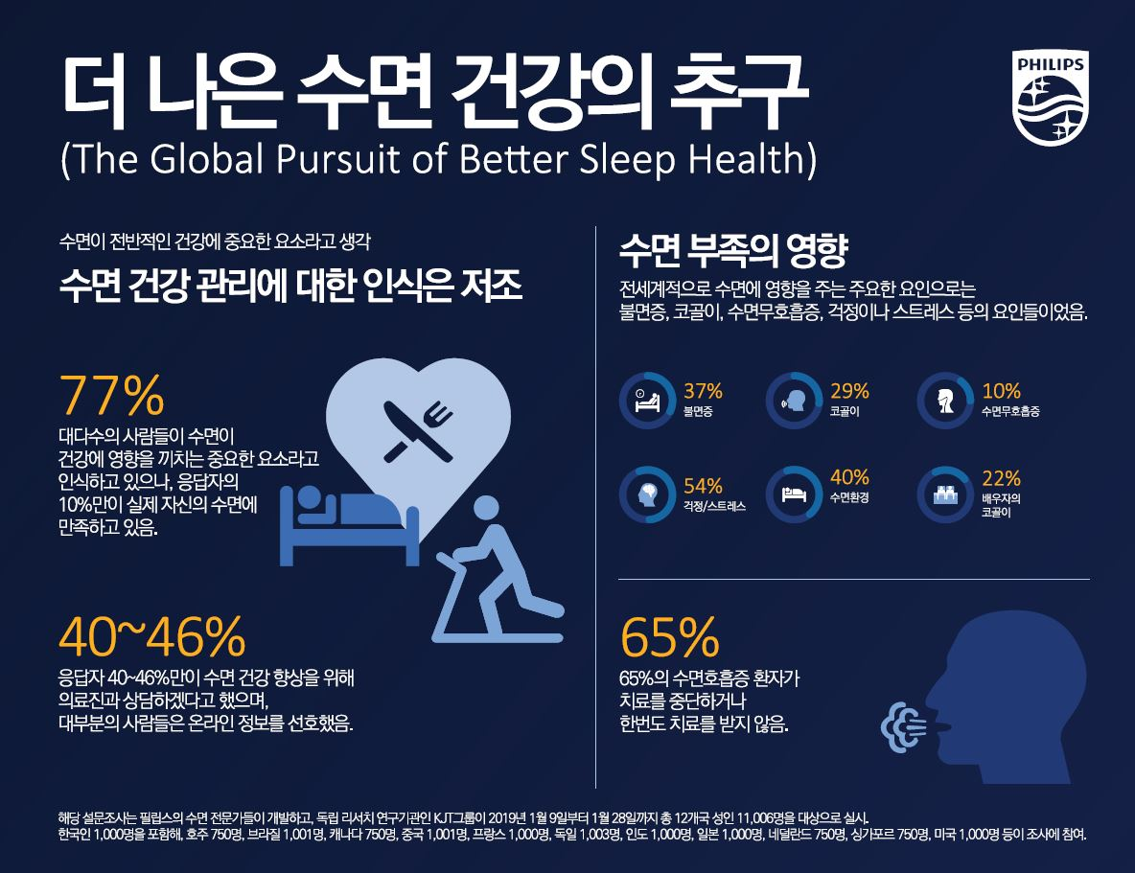
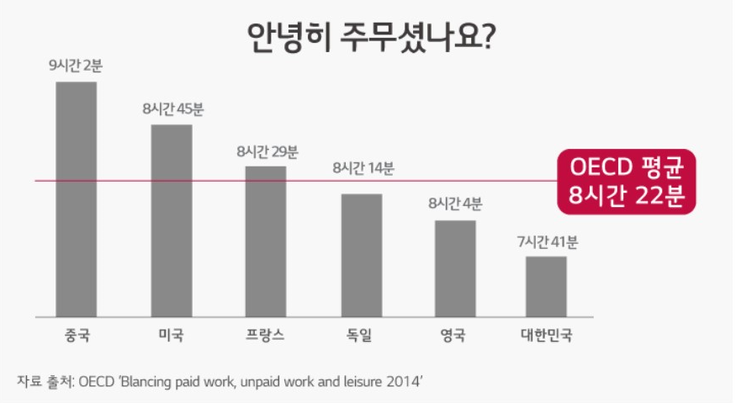
#01
Notes:
https://jhealthmedia.joins.com/article/article_view.asp?pno=20220#none

Slide 6
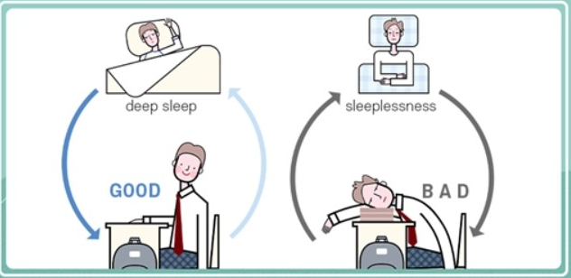
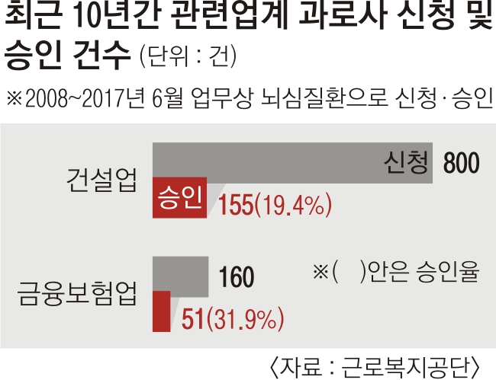
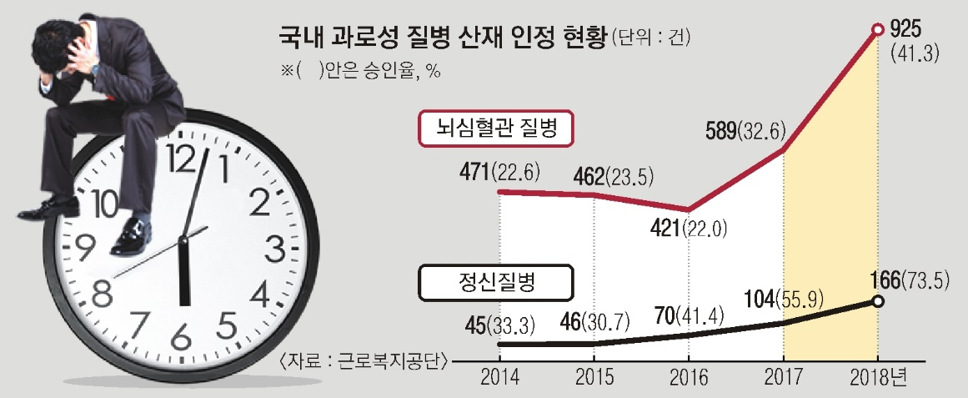
#01

Slide 7
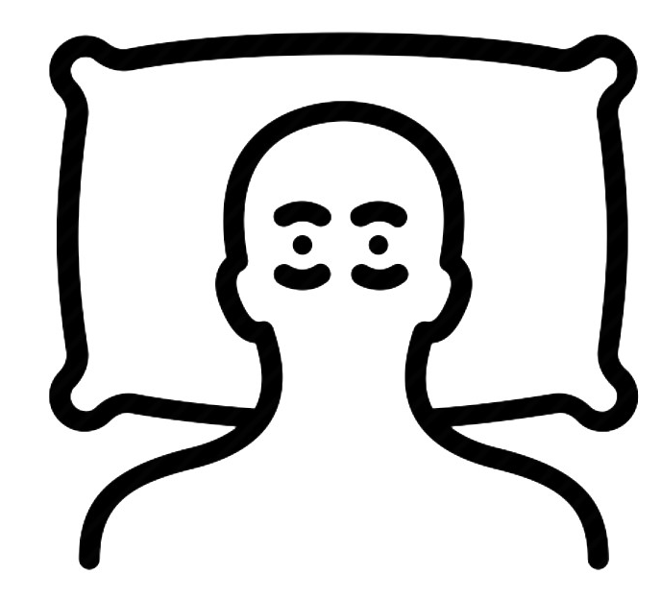
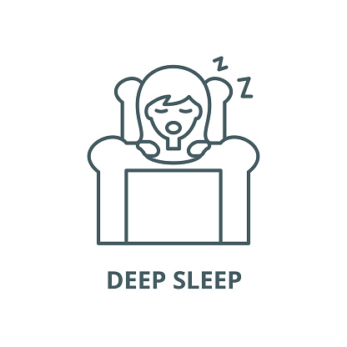
#01

Slide 8
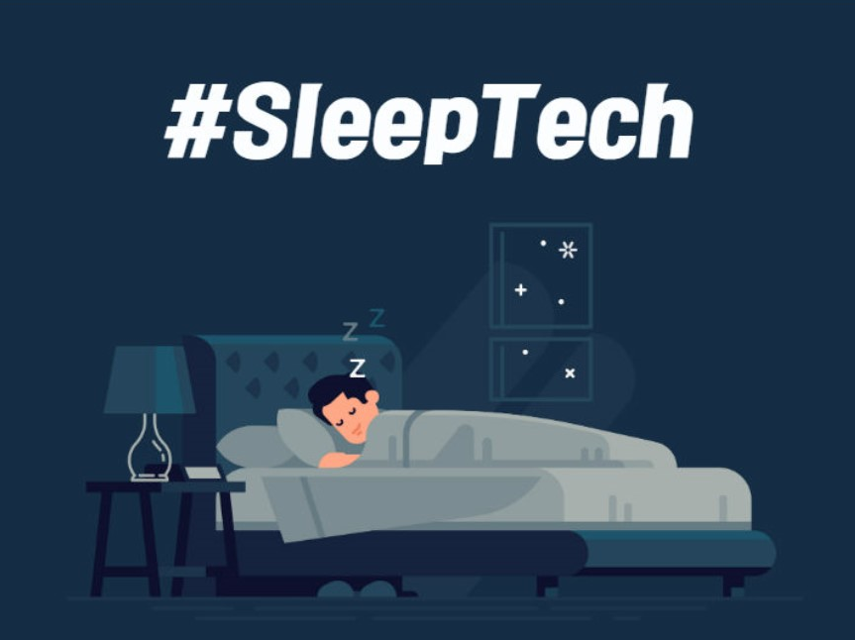
#01

Slide 9
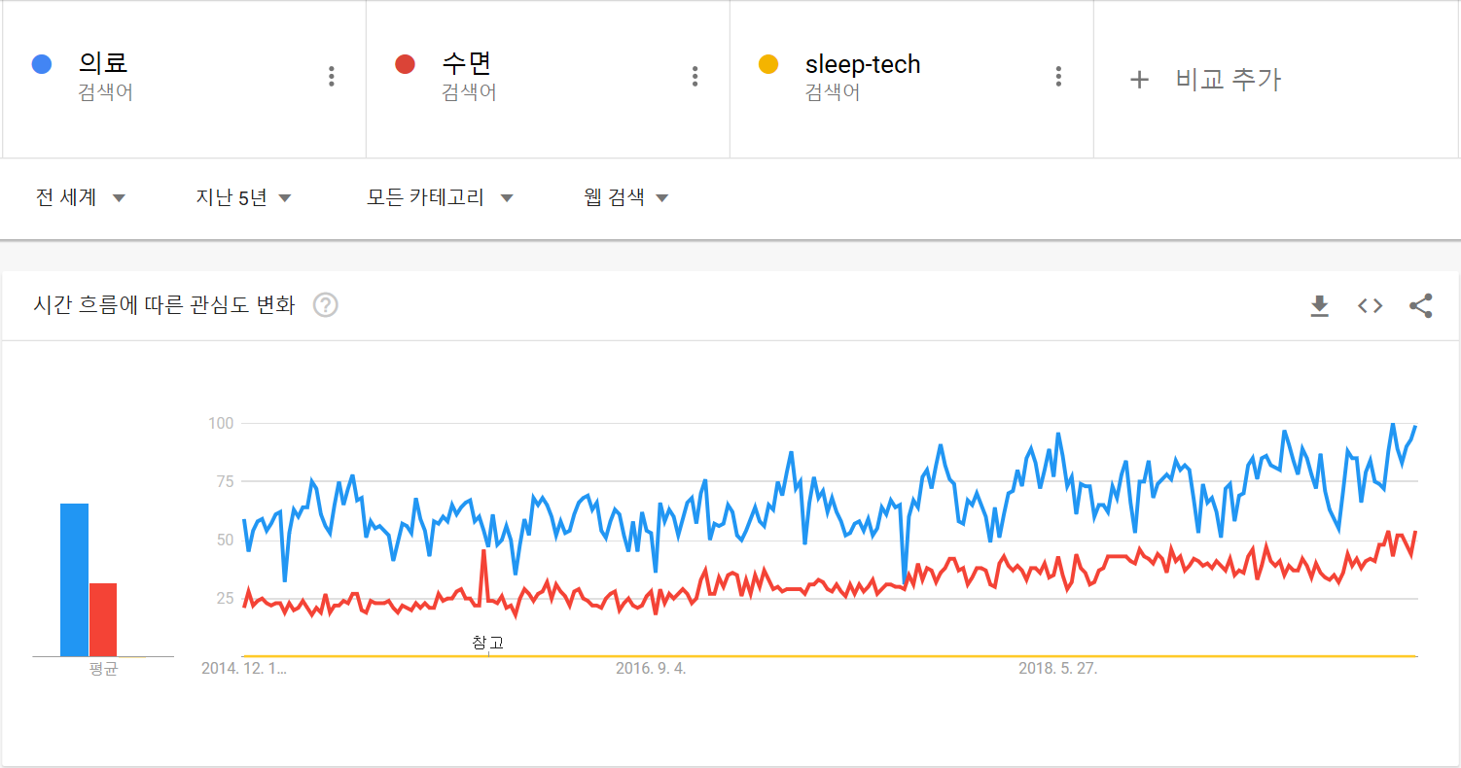
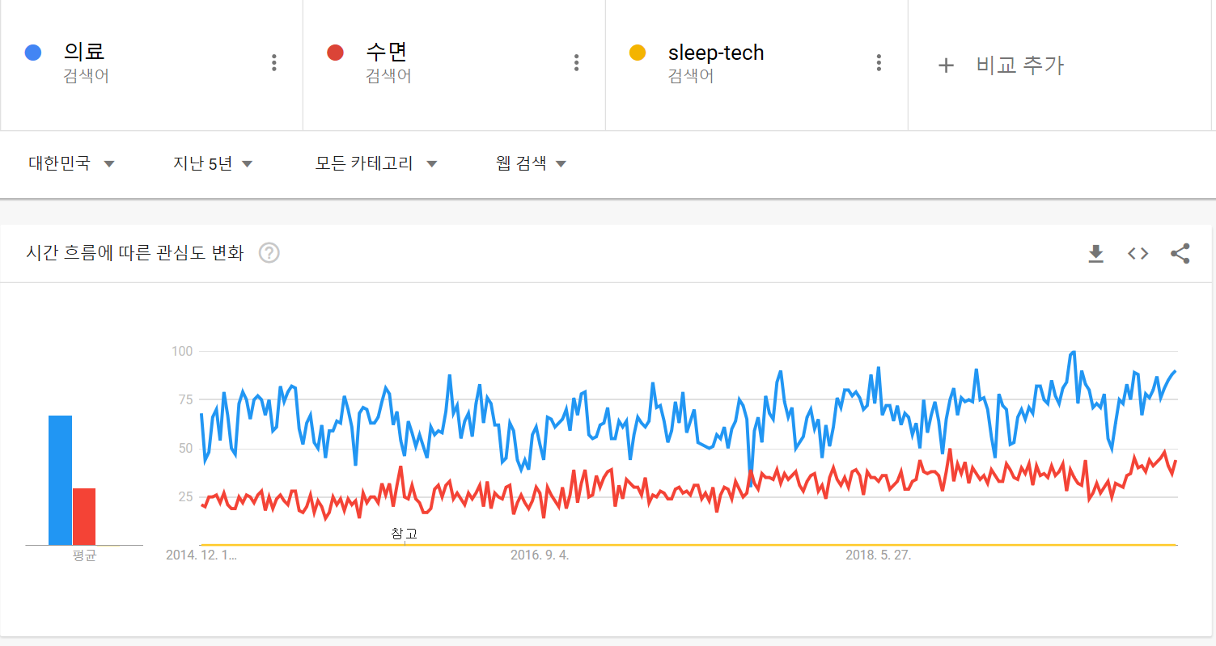
Notes:
Sleep-tech를 한국어로 검색해도 같은 결과 = sleep-tech의 선두주자는 없고 블루오션임을 알 수 있음

Slide 10
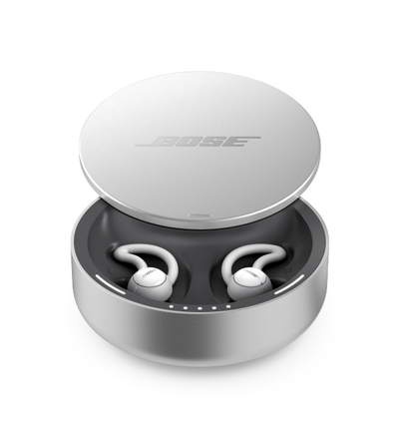
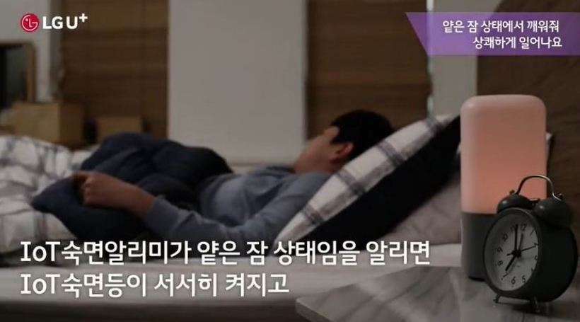
#02
Difference

Slide 11
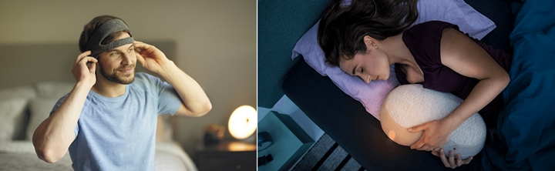
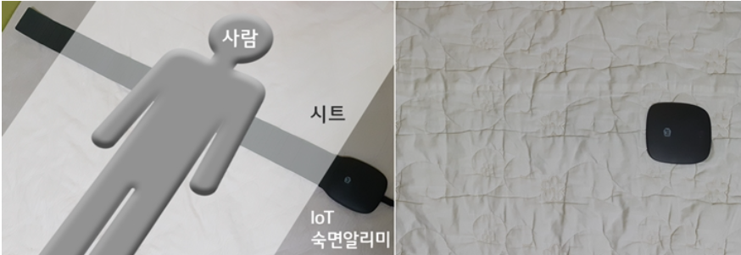
#02

Slide 12
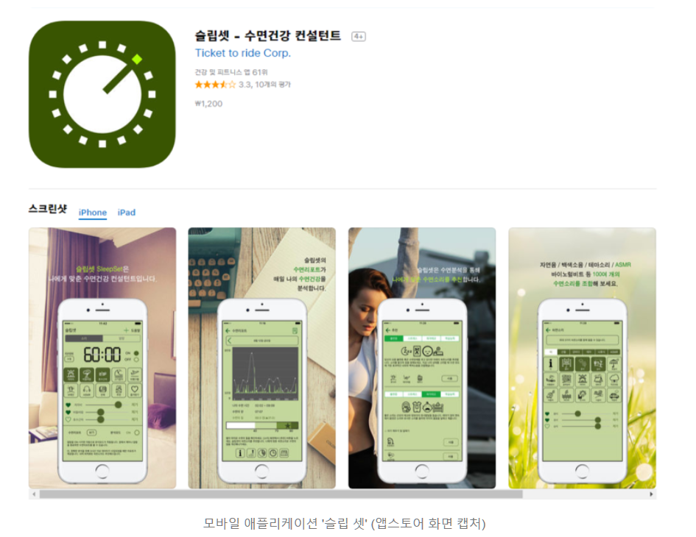
#02

Slide 13
#02
Difference
Expandability
Whole room control

Slide 14
#03
Video

Slide 15
#03
Sound Module

Slide 16
#03
DHT11

Slide 17
#03
Photosensor + Servo motor
Lux
Yes
Servo Moves
NO
Rest till next sign
Rest till next sign

Slide 18
#03
Data + Switch

Slide 19
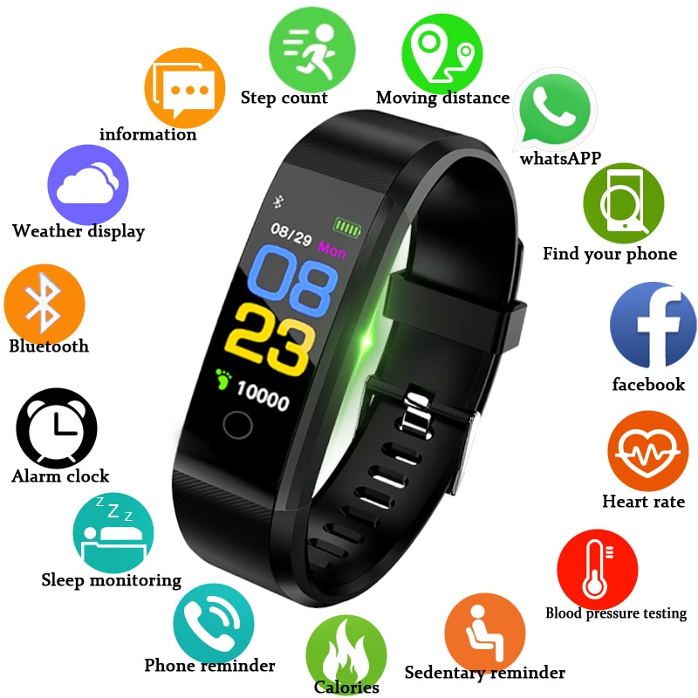
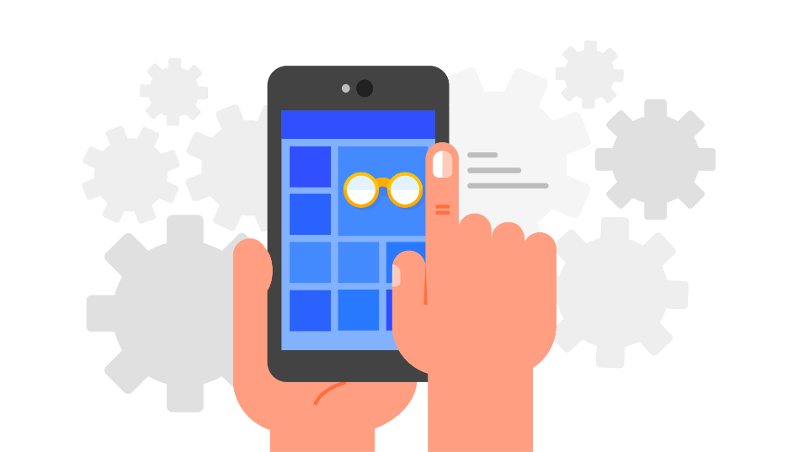
#05
Future Prospects

Slide 20
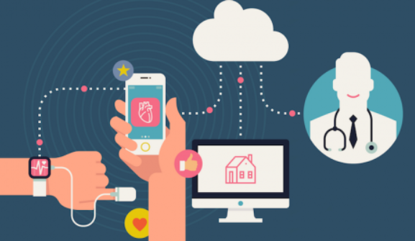
#05
Future Prospects

Slide 21
Q&A

Slide 22

#05
Future
Prospect
SIMPLE
STRIPE

Slide 23
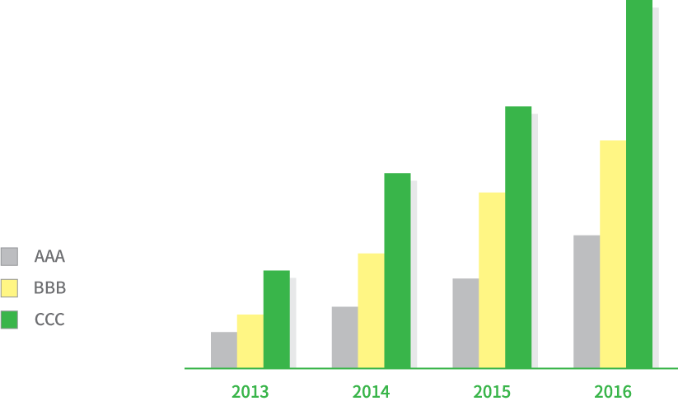
#03
GRAPH

Slide 24

#04
IMAGE

Slide 25

THANK YOU

